Slide 1
Простые задачи по шахматам
Выполнили: Иванова Александра, Петров Денис

Slide 2
Задача проекта
Тренировка решения шахматных задач на мат в один ход, а также отслеживание личной статистики

Slide 3
Для проекта использовалось:
веб-интерфейс (HTML, CSS, JavaScript)
база данных SQLite
библиотека python-chess для работы с шахматными позициями
FastAPI для создания API и серверной логики

Slide 4
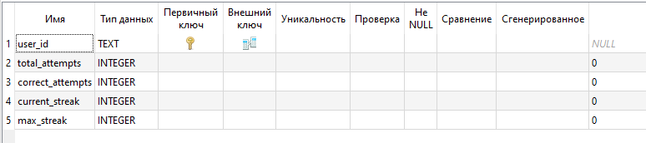
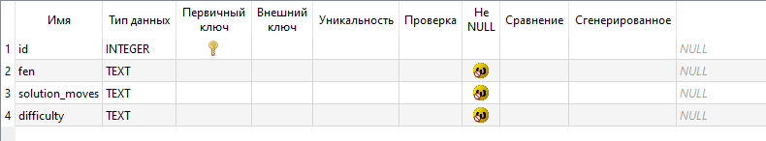
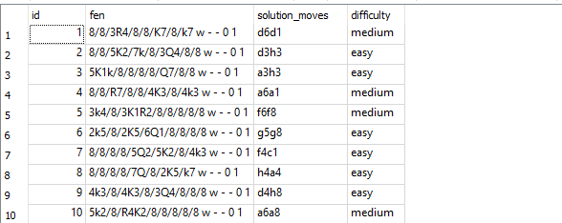
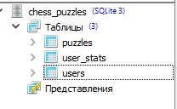

Slide 5
Вывод
Проект «Шахматный тренажёр» сделан на FastAPI, SQLite и python-chess. Приложение выдаёт задачи на мат в один ход, запоминает статистику пользователя (попытки, точность, серии). Тренажёр подойдёт в основном новичкам.

